Slide 1
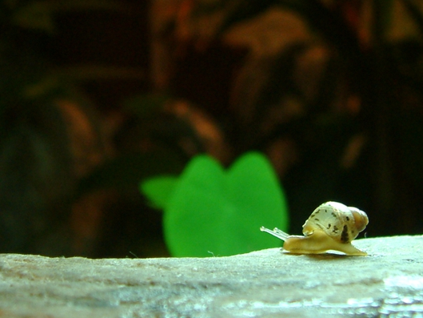
到底怎麼轉
蝸牛殼體的旋性探討
洪昌佑
劉庭睿
彭郁倢
黃宇歆

Slide 2
一、研究動機
我們在學校﹑家中庭院及附近農田，發現有些蝸牛有殼，有些蝸牛沒殼，查閱資料後發現，蝸牛殼體旋轉的方向還分成左旋和右旋，這更引起了我們的好奇心，所以，我們決定開始觀察及飼養這些常見的蝸牛，希望能了解更多關於蝸牛殼體及防治蝸牛危害作物的知識。

Slide 3
二、研究目的
(一)了解日常生活中常見的蝸牛並採集、飼養
(二)藉由實際觀察及飼養，了解蝸牛殼體的外形
、構造與旋性
(三)研究蝸牛的運動方式，是否受到螺殼的影響
(四)探討防治蝸牛危害作物的方法

Slide 4
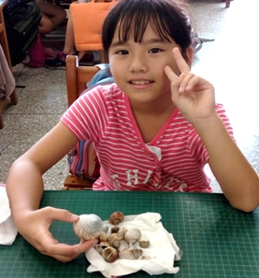
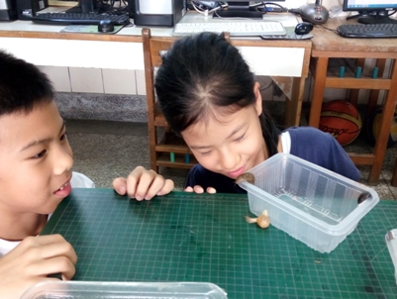
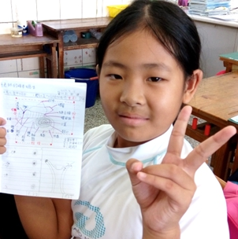
三、採集與飼養
（一）採集地點：居家庭院、戶外農田、步道
（二）採集活體種類：非洲大蝸牛、青鼈甲蝸牛
、球蝸牛、扁蝸牛、馬丁氏龞甲蛞蝓、
左旋栗蝸牛、雙線蛞蝓、皺足蛞蝓
（三）收集螺殼：海螺殼、山蝸牛、煙管蝸牛等

Slide 5
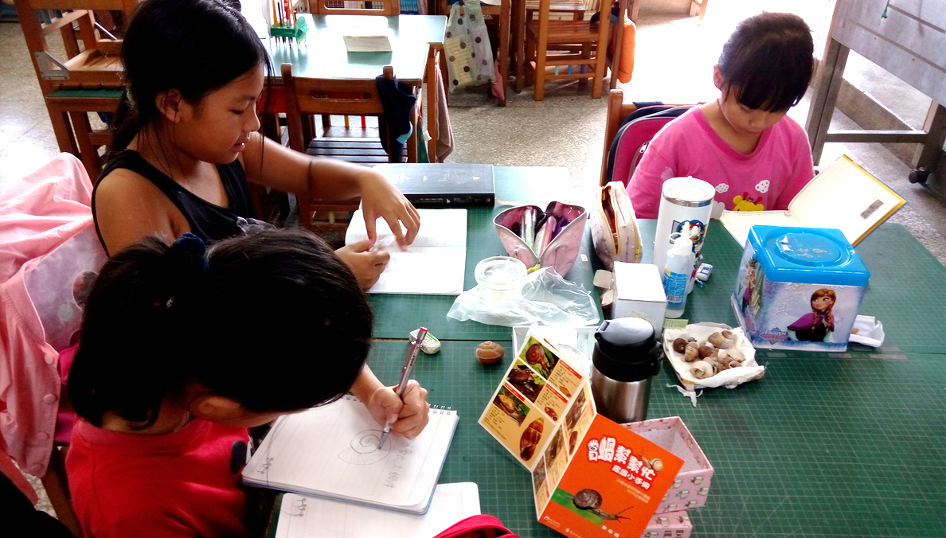
四、觀察與紀錄

Slide 6
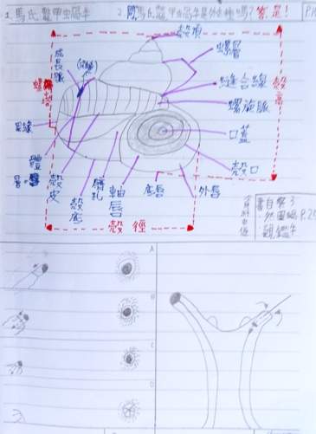
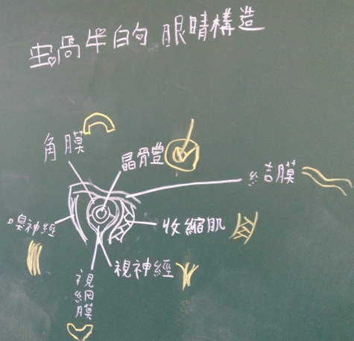
四、觀察與紀錄

Slide 7
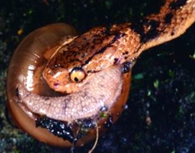
五、文獻探討

Slide 8
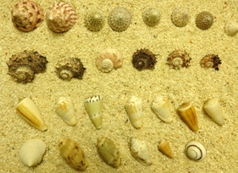
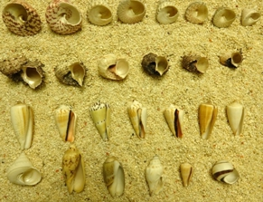
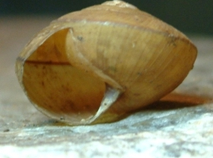
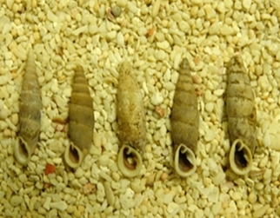
五、文獻探討

Slide 9
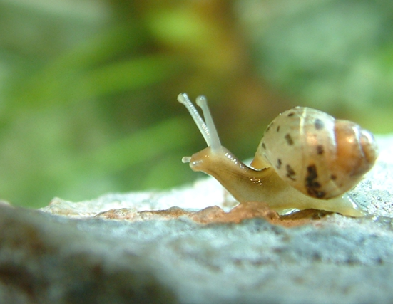
什麼樣的動物叫「蝸牛」？

Slide 10
軟體動物門
腹足綱
陸生螺類

Slide 11
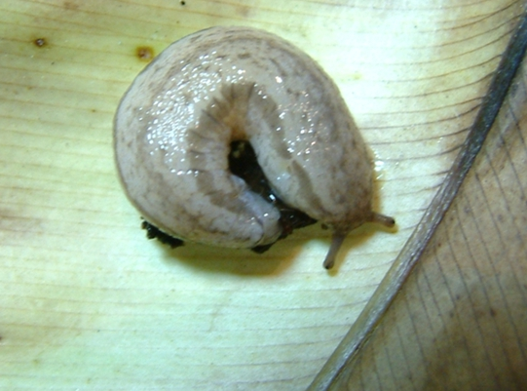
無殼蝸牛
雙線蛞蝓

Slide 12
螺旋方向

Slide 13
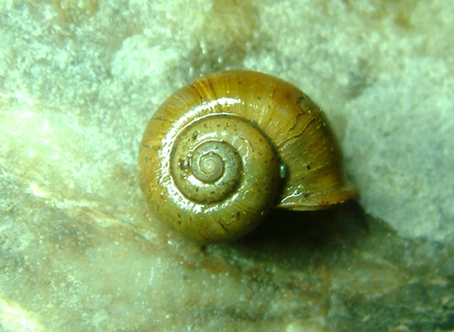
螺層

Slide 14
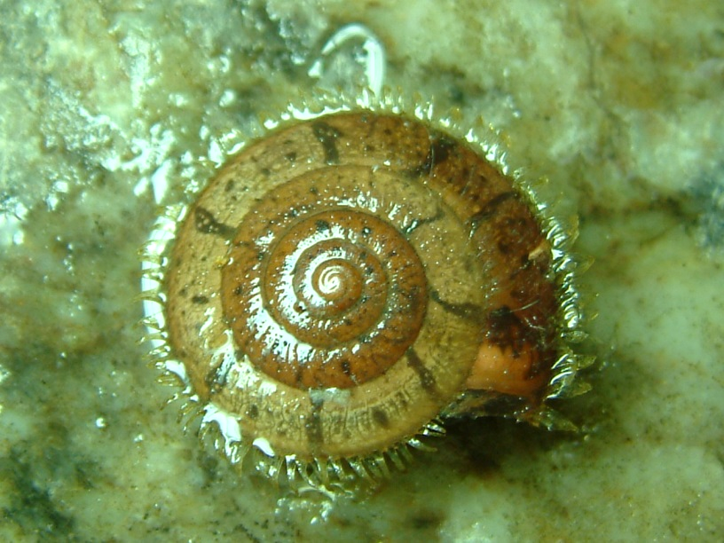
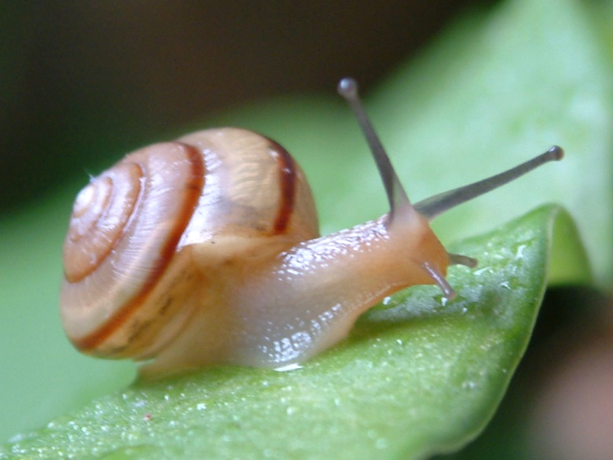
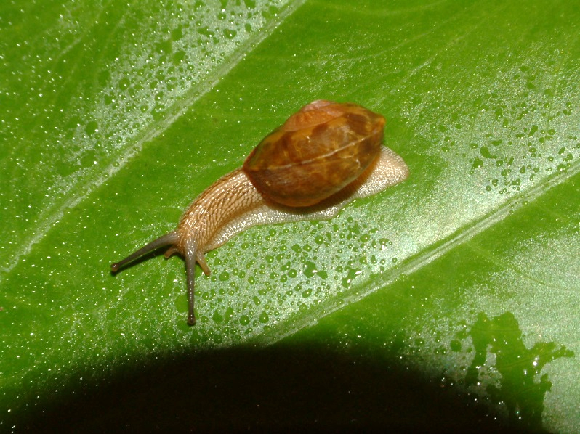
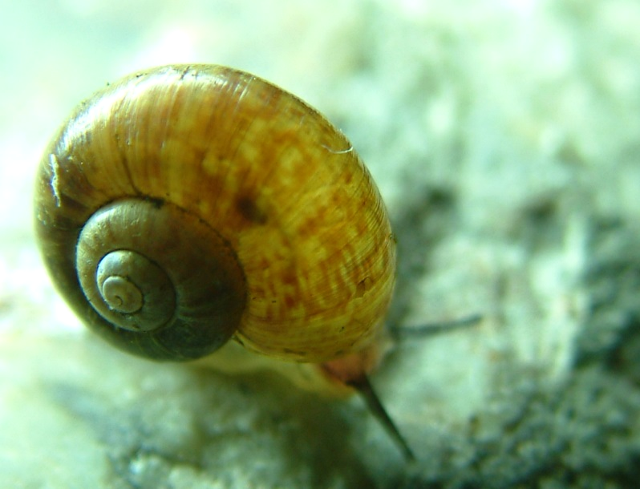
殼色

Slide 15
殼口

Slide 16
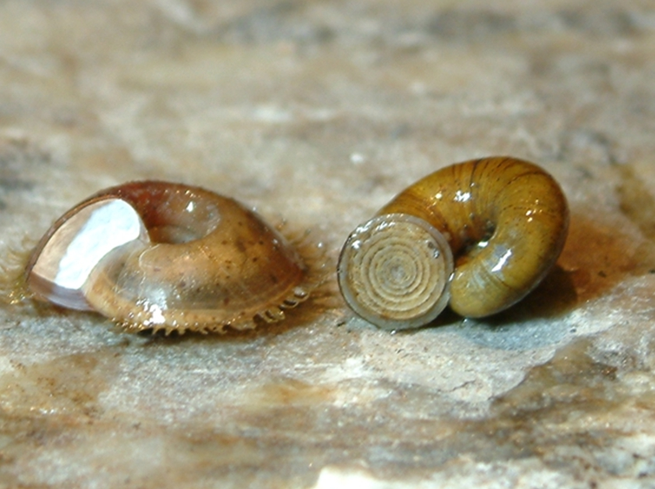
有無口蓋

Slide 17
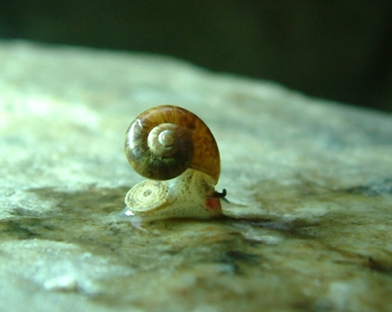
前鰓類的蝸牛
有口蓋
一對觸角
眼睛長在觸角下（基部）
雌雄異體

Slide 18
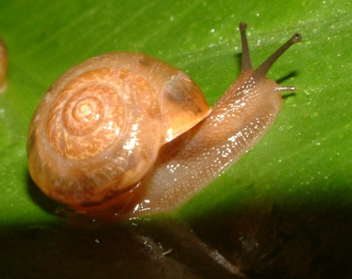
有肺類的蝸牛
沒口蓋
兩對觸角
眼睛長在大觸角上
雌雄同體

Slide 19
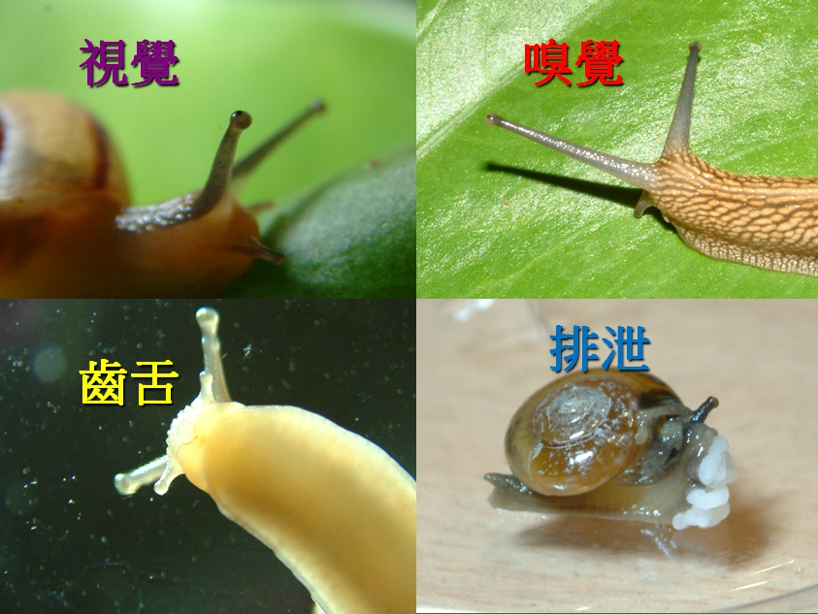
視覺
嗅覺
排泄
齒舌

Slide 20
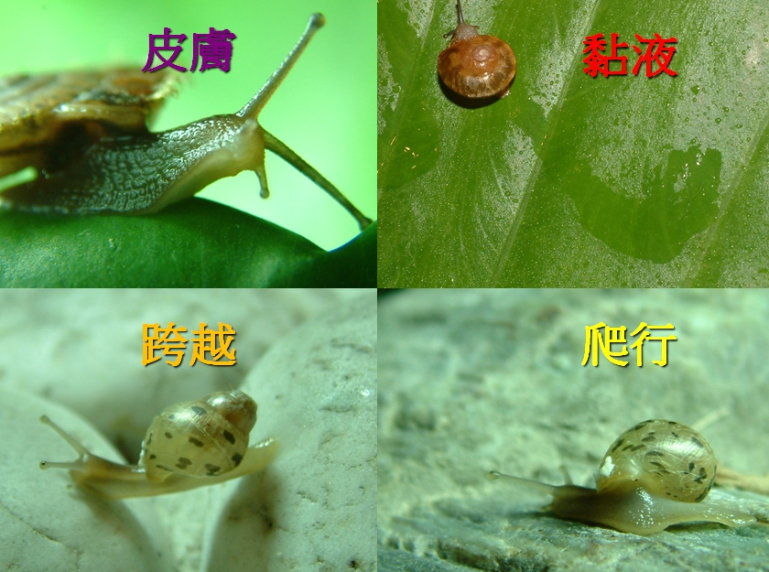
皮膚
黏液
跨越
爬行

Slide 21
四、研究結果
食物顏色對蝸牛外殼沒有影響
 | 紅色地瓜 | 綠色高麗菜 | 白色衛生紙 | 黃色書面紙
第二天 | 沒變色 | 沒變色 | 沒變色 | 沒變色
第四天 | 沒變色 | 沒變色 | 沒變色 | 沒變色
第六天 | 沒變色 | 沒變色 | 沒變色 | 沒變色
第八天 | 沒變色 | 沒變色 | 沒變色 | 沒變色
第十天 | 沒變色 | 沒變色 | 沒變色 | 沒變色

Slide 22
四、研究結果
殼形對於翻轉時間的影響
蝸牛名稱 | 殼形 |  | 殼高 | 殼寬 | 殼翻轉時間(秒) |  |  | 平均 秒數
 |  |  |  |  | 第1次 | 第2次 | 第3次
左旋栗蝸牛 | 圓錐形 |  | 34.69 | 21.01 | 40 | 46 | 45 | 43.67
非洲大蝸牛 | 圓錐形 |  | 53.95 | 37.32 | 61 | 88 | 79 | 76.00
球蝸牛 | 球圓錐形 |  | 9.21 | 12.54 | 24 | 43 | 30 | 32.33
扁蝸牛 | 扁圓錐形 |  | 8.01 | 13.59 | 14 | 10 | 9 | 11.00
青鼈甲蝸牛 | 扁圓錐形 |  | 10.25 | 19.48 | 60 | 18 | 19 | 32.33

Slide 23
四、研究結果
如何有效阻斷蝸牛的運動範圍
是否爬出 | 第一次 | 第二次 | 第三次
左旋栗蝸牛 | 是 | 是 | 是
非洲大蝸牛 | 是 | 是 | 是
球蝸牛 | 是 | 是 | 是
扁蝸牛 | 是 | 是 | 是
青鼈甲蝸牛 | 是 | 是 | 是
馬丁氏龞甲蛞蝓 | 是 | 是 | 是
雙線蛞蝓 | 是 | 是 | 是
皺足蛞蝓 | 是 | 是 | 是
放入1號盒內
是否爬入 | 第一次 | 第二次 | 第三次
左旋栗蝸牛 | 是 | 是 | 是
非洲大蝸牛 | 是 | 是 | 是
球蝸牛 | 是 | 是 | 是
扁蝸牛 | 是 | 是 | 是
青鼈甲蝸牛 | 是 | 是 | 是
馬丁氏龞甲蛞蝓 | 是 | 是 | 是
雙線蛞蝓 | 是 | 是 | 是
皺足蛞蝓 | 是 | 是 | 是
放入1號盒外

Slide 24
四、研究結果
如何有效阻斷蝸牛的運動範圍
是否爬出 | 第一次 | 第二次 | 第三次
左旋栗蝸牛 | 是 | 是 | 是
非洲大蝸牛 | 是 | 是 | 是
球蝸牛 | 是 | 是 | 是
扁蝸牛 | 是 | 是 | 是
青鼈甲蝸牛 | 是 | 是 | 是
馬丁氏龞甲蛞蝓 | 是 | 是 | 是
雙線蛞蝓 | 是 | 是 | 是
皺足蛞蝓 | 是 | 是 | 是
放入2號盒內
是否爬入 | 第一次 | 第二次 | 第三次
左旋栗蝸牛 | 否 | 否 | 否
非洲大蝸牛 | 是 | 是 | 是
球蝸牛 | 否 | 否 | 否
扁蝸牛 | 否 | 否 | 否
青鼈甲蝸牛 | 否 | 否 | 否
馬丁氏龞甲蛞蝓 | 否 | 否 | 否
雙線蛞蝓 | 否 | 否 | 否
皺足蛞蝓 | 否 | 否 | 否
放入2號盒外

Slide 25
四、研究結果
如何有效阻斷蝸牛的運動範圍
是否爬出 | 第一次 | 第二次 | 第三次
左旋栗蝸牛 | 是 | 是 | 是
非洲大蝸牛 | 是 | 是 | 是
球蝸牛 | 是 | 是 | 是
扁蝸牛 | 是 | 是 | 是
青鼈甲蝸牛 | 是 | 是 | 是
馬丁氏龞甲蛞蝓 | 是 | 是 | 是
雙線蛞蝓 | 是 | 是 | 是
皺足蛞蝓 | 是 | 是 | 是
放入3號盒內
是否爬入 | 第一次 | 第二次 | 第三次
左旋栗蝸牛 | 否 | 否 | 否
非洲大蝸牛 | 否 | 否 | 否
球蝸牛 | 否 | 否 | 否
扁蝸牛 | 否 | 否 | 否
青鼈甲蝸牛 | 否 | 否 | 否
馬丁氏龞甲蛞蝓 | 否 | 否 | 否
雙線蛞蝓 | 否 | 否 | 否
皺足蛞蝓 | 否 | 否 | 否
放入3號盒外

Slide 26
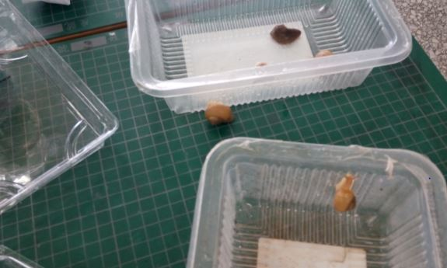
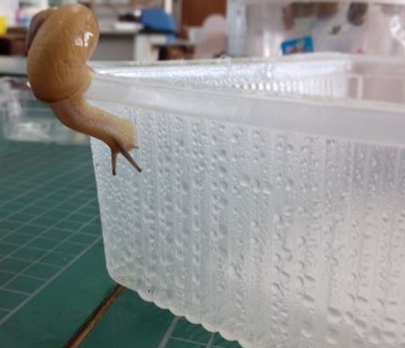
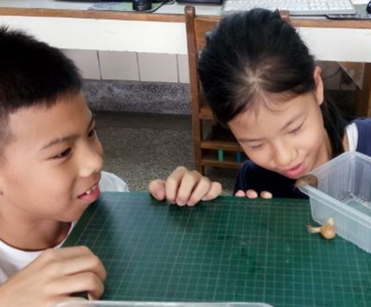
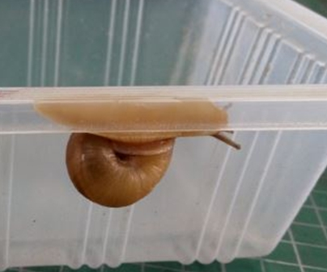
1
2
3

Slide 27
六、結論
一、蝸牛愛吃的食物有:地瓜、胡蘿蔔、菜葉等，
且多由最嫩、最軟的部分及中央部分開始吃。
衛生紙具有豐富的纖維，是餵食蝸牛方便的
好材料。
二、蝸牛旋性與天敵演化具有關係，但是對於覓
食、運動等方面並無影響。
三、螺殼的大小及形狀會影響螺殼翻轉的時間，體
型小的扁蝸及球圓錐形的球蝸翻轉時間較短 ，
螺殼翻轉的時間長短與螺殼的旋性無關。
四、可利用”邊緣採ㄇ形凹槽設計”的方式，阻絕
蝸牛進入農田，以達到防治蝸牛危害作物。

Slide 28
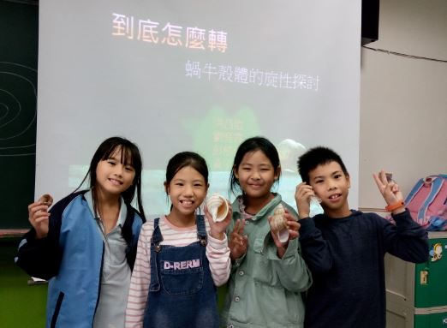
謝謝聆聽

